Slide 1
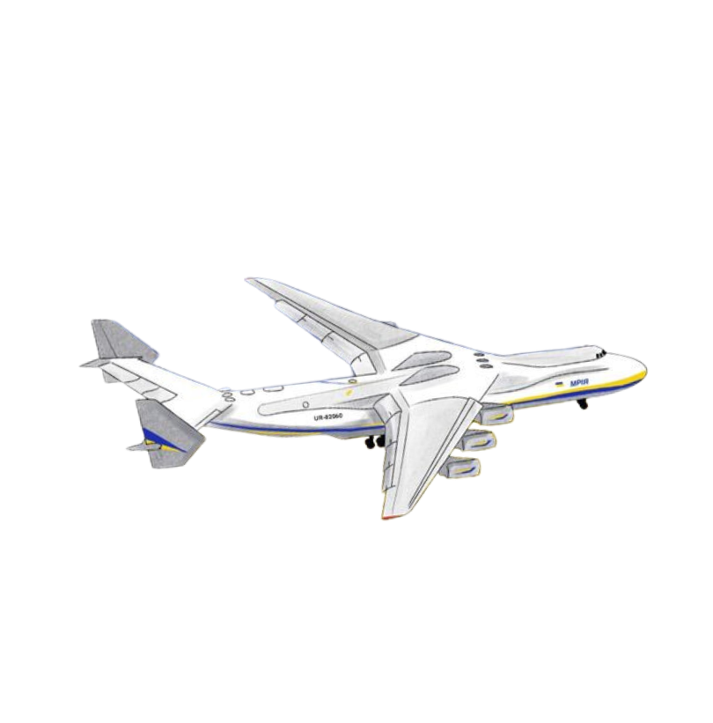
01.09
Перший урок
«Україна у моєму серці!»
Підготувала:
Вчитель 5 – А класу
Різченко Я.В.

Slide 2
У нас красивий, гарний край:
Квіти, море, річка, гай!
Рідне все: поля, діброви,
А сади які чудові!
Їх краса — це білий цвіт...
Ненька наша, Україна,
Адже ти для нас єдина!
Дмитро Гонтар

Slide 3
Найріднішим, наймилішим місцем для кожного з нас є Україна!
Зараз наша Батьківщина переживає нелегкі часи. Ми, українці, боремося за незалежність України, світле майбутнє без війни.

Slide 4
Ви, діти, є невід'ємною частиною нашого світлого майбуття. Діти – продовження не тільки нас самих, нашого роду, а й нашої Держави. І як би там не було, а людство завжди прагне одного – зробити світ кращим для своїх нащадків.

Slide 5
Сьогодні наші воїни, йдучи на війну, захищають Україну від російської агресії,кожного дня роблять неможливе, аби ми всі жили на вільній землі.

Slide 6
Згадаймо кожного, хто віддав своє життя за Україну, хто сьогодні боронить нашу державу від окупантів.

Slide 7
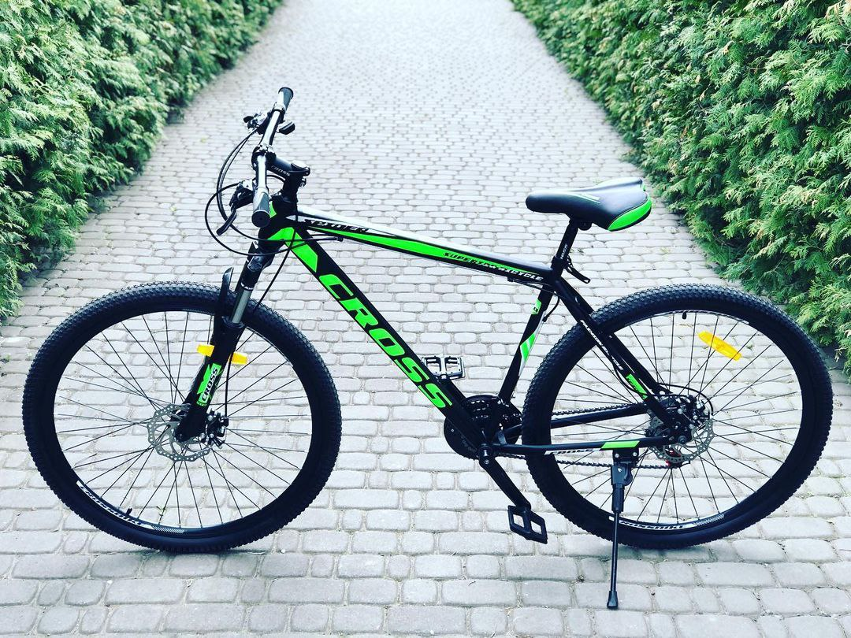
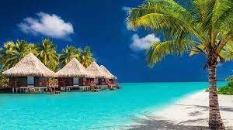
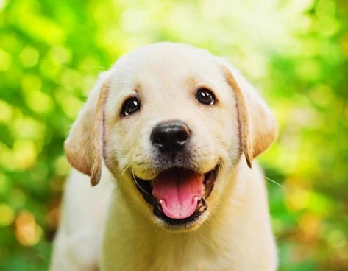
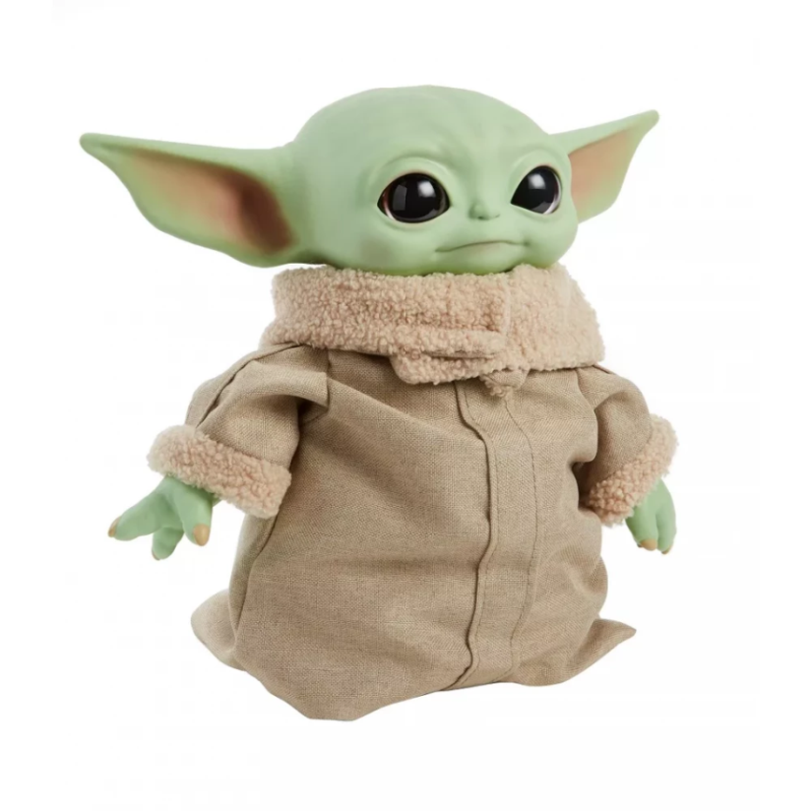
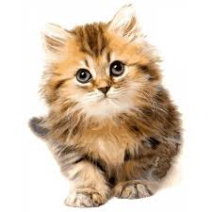
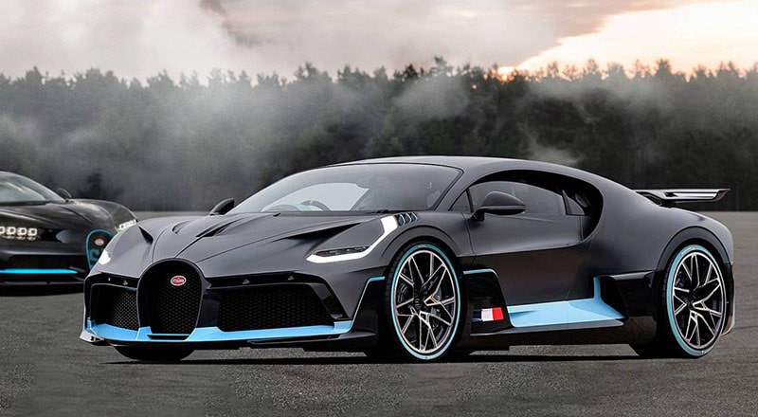
У кожної людини є мрія. Тільки от до війни ми мріяли про новенький велосипед, про подорож на море, відпочинок закордоном. Сьогодні наші мрії змінилися. У нас лише одне бажання: щоб скінчилася війна й настав мир!
Про що мрієте ви, або мріяли до війни?

Slide 8
2.Мова
3.Визначні українці
4. Пісня
1.Символи
7. Перемога
5.Смаколики
6. Ремесла

Slide 9
Символи
ГІМН УКРАЇНИ
Ще не вмерла України ні слава, ні воля.
Ще нам, браття молодії, усміхнеться доля.
Згинуть наші вороженьки, як роса на сонці,
Запануєм і ми, браття, у своїй сторонці.
Душу й тіло ми положим за нашу свободу,
І покажем, що ми, браття, козацького роду.
Держа́вний герб України, або малий Державний Герб України — офіційний символ держави Україна у вигляді золотого тризуба на синьому щиті. Існує до 30 теорій походження і значення тризуба (сокіл, якір, символ триєдинства світу тощо).
синій – ясне небо, це символ вірності довіри і нескінченності
жовтий – стиглі пшеничні поля, символ тепла, радощів і поваги

Slide 10
ВЕРБА
КАЛИНА
Я дерево – символ.
Зі мною в руках
Великдень зустрічають
У наших краях.
У вінку зеленолистім,
У червоному намисті,
Видивляється у воду
На свою хорошу вроду.
Калина – символ вогню, сонця, дівочої чистоти та краси.
Верба – символ родинного вогнища, туги і смутку за близькими людьми.

Slide 11
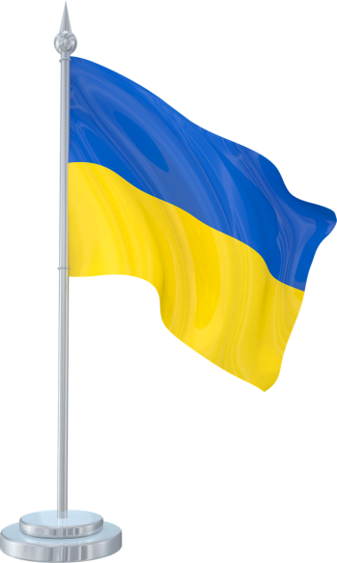
Державні й народні символи України – це щит, що оберігає й ідентифікує українців у світі.
ГІМН УКРАЇНИ
Ще не вмерла України ні слава, ні воля.
Ще нам, браття молодії, усміхнеться доля.
Згинуть наші вороженьки, як роса на сонці,
Запануєм і ми, браття, у своїй сторонці.
Душу й тіло ми положим за нашу свободу,
І покажем, що ми, браття, козацького роду.

Slide 12
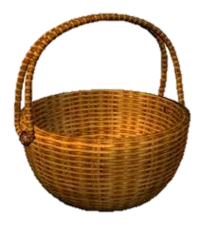
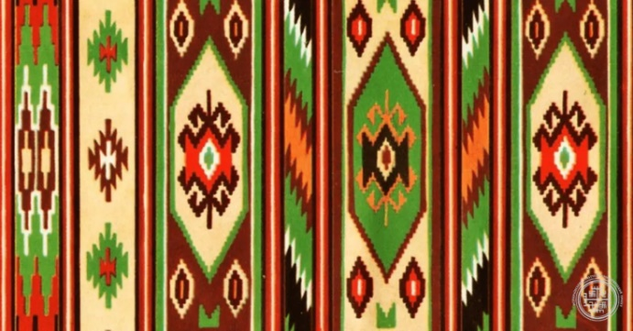
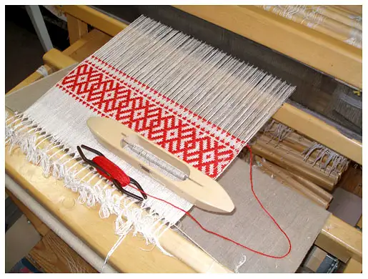
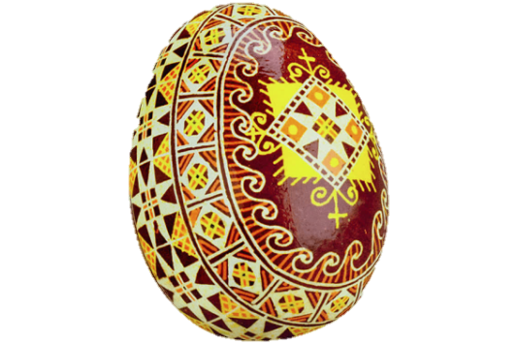
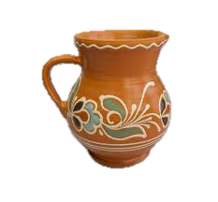
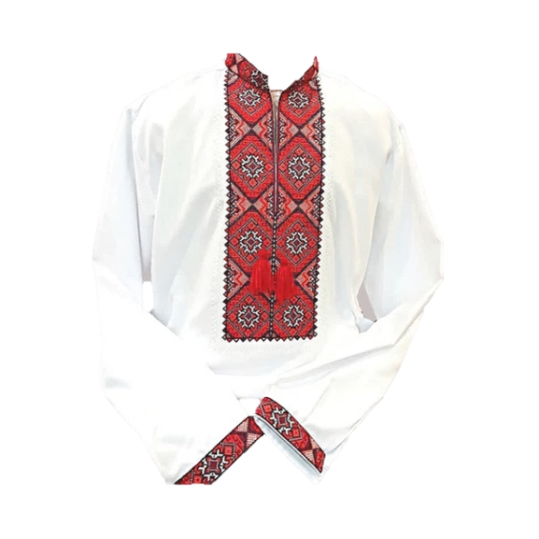
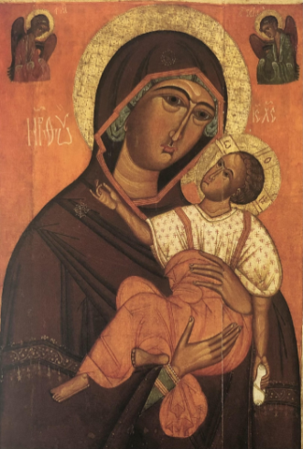
Килимарство
Ткацтво
Плетіння
Народні ремесла
Писанкарство
Гончарство
Вишивання
Іконопис

Slide 13
Перемога
Карта побажань Україні
злагоди
процвітання
миру
щастя
перемоги
миру
єдності
спокою
добробуту

